Slide 1
Cds Marzo 2013
-comunicazioni
-Direttivo Febbraio
-notizie locali
-

Slide 2
Direttori Febbraio
Comunicazioni Presidente Ferroni
Preoccupazioni per il bilancio. Sono state avanzate richieste per I premiali per 220ML a fronte di 118 ML da distribuire. Quest’anno c’e’ una grossa richiesta di ASI . Inoltre pare sia in preparazione FOE 2013, di per se sarebbe una notizia positiva, ma…possibile riduzione su progetti bandiera e contratti ESFRI
Si sta lavorando per avere una anagrafica unica e per risolvere il problema del 770
UE sta contestando 3 progetti di cui e’ stato fatto audit nel 2012 per 4ML per come rendicontiamo il personale. Arriveranno tabelle e db per fare timesheet mensilmente.
Si e’ discussa riduzione in numero e durata associaz. Senior ed ‘emeriti’ dal momento che eta’ pensionabile universitari e’ stata abbassata. Proposte per nuovo limite tra 70 e 72 anni per contratti senior

Slide 3
Direttori Febbraio
Pensionamenti TA e assunzioni TD non ci sono novita’
Presentato un gruppo di lavoro per studiare ridistribuzione del TD per rictec e tecnici, per equilibrarla tra le sedi e affidarla ai direttori. Centralmente rimarrebbero I posti per amministrazione ed esigenze particolari
Accreditamento scuole di dottorato. C’e’ un decreto miur del 8 febbraio che introduce nuove regole su partecipazione EPR. Per ora manca approvazione corte dei conti, ma da approfondire

Slide 4
Direttivo Febbraio
Insistenza sul dare comunicazione ante e post sugli eventi che vengono organizzati
Dosselli riferisce riunione ICFA Vancouver. progressi del progetto per ILC , con una stima dei costi di 7MLD
Circolato nuovo disciplinare assegni di ricerca, bando informatico
Segue presentazione progetto MEG, e proposte del CTS
Si ribadisce interesse scientifico del progetto e volonta’ di bandire qualche unita’ a TD, ma si chiedera’ maggior supporto al PSI.

Slide 5
Direttivo Febbraio
Ordinaria amministrazione
Variazioni di bilancio …..approvati I prin e fondi MI attivita’ CNAO
Nuovo Disciplinare per contributi ai dip. Per figli eta’ prescolare
Nominata commissione sussidi. Pres Dalla Torre
Approvazione schema ‘accordo di confidenzialita’
1 contingente ore straordinario (50% del 2012, il resto saranno usati pesi 20% carico amm, 20% budget, 60% richieste direttori) → motivate le richieste
Approvato bando borse figli eta’ scolare
Assunzione dott.ssa Sirica da INAF e Dott Grasso a Pisa (ricorso stabilizz.)

Slide 8
Notizie Locali
Nuovi ingressi AR
in attesa permesso soggiorno Jinlin Fu (concorso14 sett 2012)
(gli altri vincitori hanno preso servizio a dic e gennaio)
5 marzo presa servizio Alberto Stabile
25 febbr borsa GANAS, 1 vincitore
Assegni Ricerca
10 marzo scade bando ENSAR e XFEL
Prolungato contratto art 23 dott Alberto Bacci per 2 anni
Nuovo contrato art 23 dott Dennis Palmer per 2 anni
LASA prosegue progettazione ridistribuzione spazi interni e pratiche per disinventario e risistemazione spazi
Sopralluoghi locali di lavoro per sicurezza e benessere in corso,
Alcuni rilievi puntuali , non ci sono criticita’ estese, piu’ rilievi per LASA

Slide 9
Di scorta

Slide 10
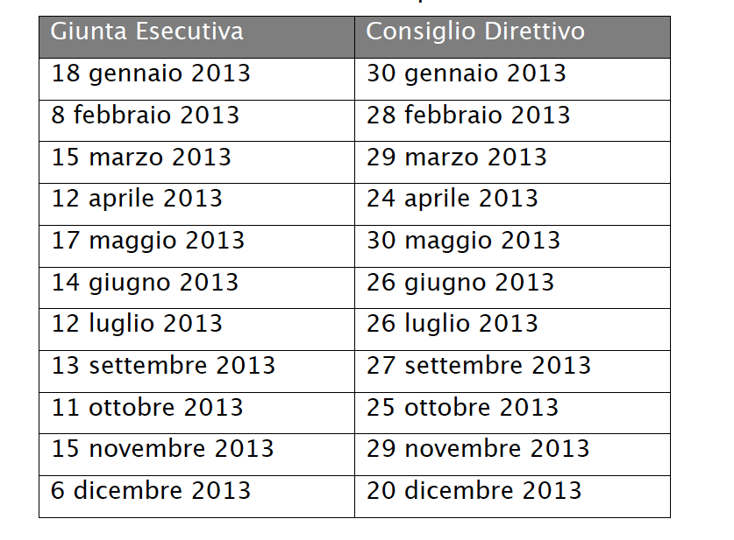
Calendario 2013
27

Slide 11
Notizie Locali
RICHIESTA COMUNICARE A MONICA EVENTI ORGANIZZATI O A CUI SI E’ PARTECIPATO NEL 2012
Iscrivetevi online ad asimmetrie – rivista INFN
www.asimmetrie.it
Localmente arrivano poche copie a disposizione per outreach, venite a chiederle
Nuova brochure INFN, poche copie a disposizione
Si pensa di stamparla localmente e renderla disponibile per eventi o comunicazioni.

Slide 12
Notizie Locali
Nuovo portale INFN
Messe online le delibere
Vostri dati personali
Nuovo elenco telefonico
Occasione per aggiornare anche le pagine di INFN Mi.
Si cercano volontari tra gli utenti -non pervenuti-
Aggiornamento documentazione online con le varie procedure
In preparazione procedure per Punto istruttore e ordini MEPA
Alcuni appunti al link http://www.mi.infn.it/~brogiato/Mepa.html

